Slide 1
Bilan Commissioning Linac ThomX
C. Bruni, H. Guler et S. Chance
20/01/23

Slide 2
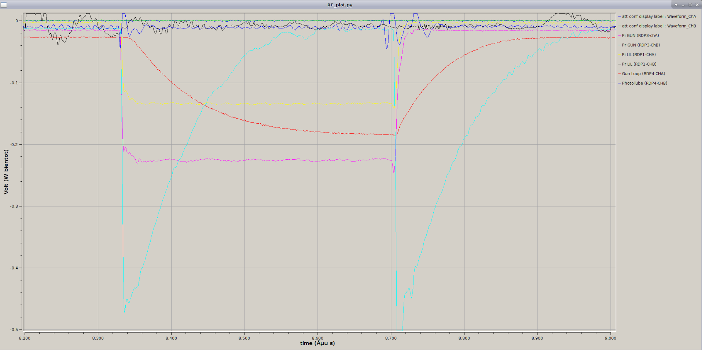
Bilan des semaines de redémarrage
Redémarrage le lundi 2 janvier (VC, SC) sans soucis après redémarrage de tous les sous systèmes.
Mardi 3 janvier : problème d’eau (flaque sous la pompe), pression à 0 bars. La résistivité = 5,6 MΩ. Signaux RFs observés :

Slide 3
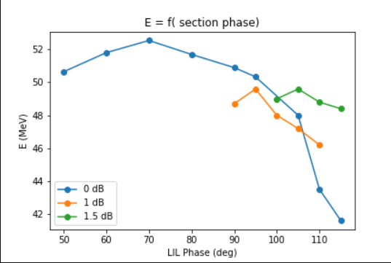
Bilan des semaines de redémarrage
Mardi 3 janvier : phi charge max = 236° charge = 125 pC, iris = 1,3 mm. Le laser était complètement décentré, nécessité de le repositionner pour apercevoir le faisceau sur LI/DG/SST.01
Mercredi 4 janvier : Intervention sur le MPS (NE)
Jeudi 5 janvier : Anneau, réglages linac : phase énergie max = autour de 235°, Energie mesurée après section = 50,1 MeV. Résistivité = 4,71 MΩ (correlé avec une augmentation de la pression d’eau). Impossible d’éteindre l’ampli laser, Atk panel ne s’ouvre plus.
Vendredi 6 janvier : Anneau
Lundi 9 janvier (jour du tourniquet) : Re-réglage de l’alignement laser avec les miroirs (KD), difficulté car perte d’énergie (HG)

Slide 4
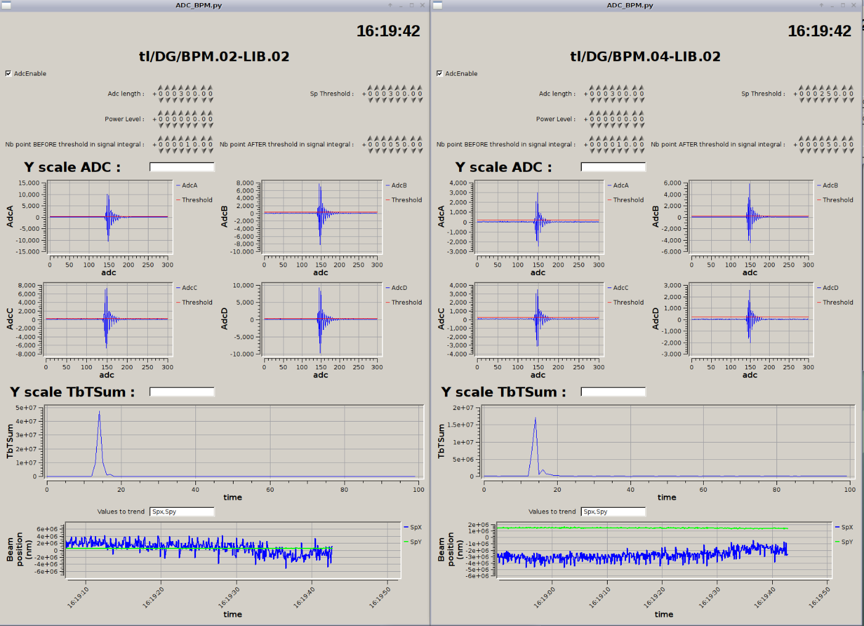
Bilan des semaines de redémarrage
Mercredi 11 janvier (KD, HG) : 16h15 : Linac aligné et faisceau "stable" avant l'anneau (cf. courbes BPM), mais dérive (-3mm en X en 10 min sur TL/BPM.02). énergie : 51MeV (mesure steerer TL/STR.01), 1.25dB (1090 V), transport jusqu’à la LE.

Slide 5
Bilan des semaines de redémarrage
Jeudi 12 janvier : Anneau, Résistivité = 3,53 MΩ. réglages linac : phase charge max = autour de 222 – 223°. Phase section = 118°. Faisceau bien centre sur TL/DG/SST.02 mais bouge beaucoup. TL/DG/SST.03: Le faisceau bouge de 0.2 tache focale.
Vendredi 13 janvier : Mesures radioprotection. Réglages linac : phase charge max = autour de 219°.

Slide 6
Template proposé pour noter valeurs linac à chaque faisceau. Peut être déjà fait quelquepart ? A compléter.
Résistivité eau
Pression air comprimé
Pic, Prc, Pis, Prs
Position laser : valeur du feedback
Ouverture iris
Valeur de phase focalisation maximum
Valeur atténuation canon
Valeur atténuation section
Phase section
Energie faisceau après section

Slide 7
Arrêt technique : mesures en cours
Phase laser/RF : synchrolock, problème observé (VC)
Intervention sur alim DPTL (JNC)
Tests huile modulateur (JNC)
Intervention canon
MPS (NE)
Interventions écrans (ND)
Semaine prochaine : Intervention mécanique sur le canon et conditionnement klystron sur charge.

Slide 8
Mesures précédentes (courant obscurité, RF, etc..)

Slide 9
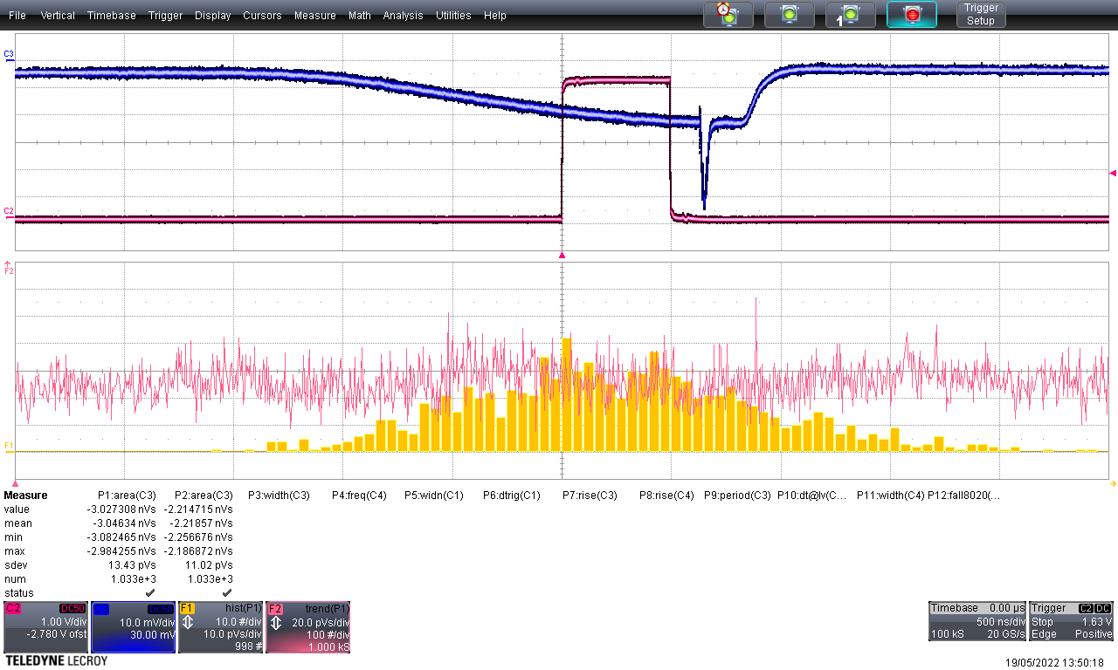
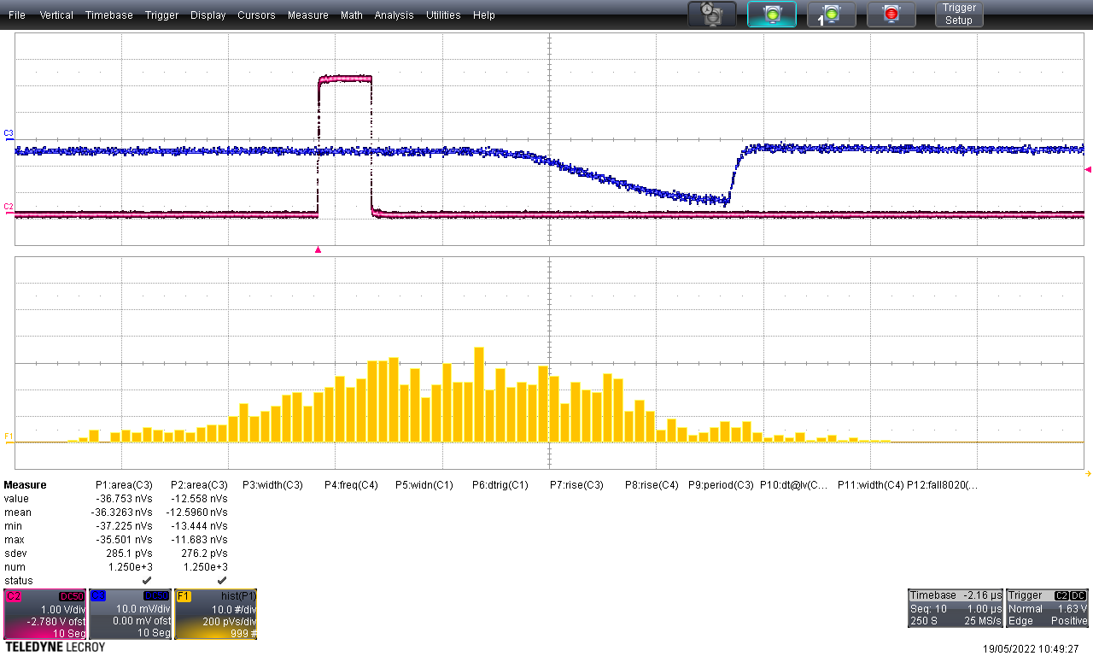
HT | Pic (mV) | Pis (mV) | signal CO (nVs) | sdev signal (pVs) | offset (nVs) | sedv offset (pVs) | Delta | Qco (nC) | sedv signal (pC)
1020 | 168 | 95 | -16,01 | 310 | -12,7 | 310 | -3,31 | -0,662 | 6,2
1030 | 174,3 | 100,4 | -17,3 | 280 | -12,7 | 270 | -4,6 | -0,92 | 5,4
1040 | 182,1 | 104,7 | -19 | 260 | -12,7 | 240 | -6,3 | -1,26 | 4,8
1050 | 109 | 190 | -21,4 | 312 | -13 | 300 | -8,4 | -1,68 | 6
1060 | 194,34 | 114,06 | -23,7 | 260 | -12,8 | 250 | -10,9 | -2,18 | 5
1070 | 201,7 | 117,6 | -27,5 | 300 | -13 | 273 | -14,5 | -2,9 | 5,46
1080 | 208 | 121,3 | -31,3 | 450 | -12,7 | 400 | -18,6 | -3,72 | 8
1090 | 215,8 | 126,5 | -36 | 313 | -12,6 | 292 | -23,4 | -4,68 | 5,84
Pas de mesure du gradient associé : manque la valeur de Prc
Courant d’obscurité max obtenu = 4,6 nC (très élevé)

Slide 10
Conditionnement nouveau klystron (MO)
Montée en puissance klystron
Tension consigne jusqu'à 1170 V ==> 278,4 kV ( environ 27 MW )
Tension consigne 1180 V ==> 280,5 kV ( environ 30 MW ) pas stable interlock par puissance réfléchie (réseau RF)

Slide 11
Analyse des sauts en énergie
Les sauts observés vont de 220 keV à 50 MeV peak to peak sur TL/SST2 (CB)
selon les mesures on a une variation relative d'énergie à la sortie du Linac (canon+section) de 0.44 % (valeurs à consolider) ce qui correspond à une variation relative de puissance incidente section de l'ordre 0.9%. Le mieux avec une régulation de température. (ME)
Pour une source stable, meilleure que 1%, si on veut améliorer la stabilité il faut implémenter un LLRF (on peut obtenir une stabilité de phase RF < 0.1° rms et d'amplitude RF < 0.1% rms) (ME)

Slide 12
Sautes observées sur TL/SST2, premières analyses (KD)
Les sautes ne sont pas dû a des sautes de phases (cf : mesures de Vincent)
Ce sont des sautes plutôt régulière (de l'ordre de 0.8Hz). Cela semble être une régulation au autre plus qu'une dérive.
Après la fermeture de la dispersion, les sautes en position sont extrêmement amortis.
Si les sautes sont dues à une variation de puissance RF (après mesure de Vincent) :
  Vérifier la valeur de stabilité du Modulateur/Klystron. De l'ordre de 1% ?
  Les variations rapides sur la puissance incidente section et canon est de l'ordre de 1% (+- 0.5% pour le canon et environ +- 1% pour la section). Est-ce que la valeur est une intégrale du pulse ou la valeur max, ou la valeur min sur le plateau ?
  La variation dans la section et le canon semblent compatible avec la doc du modulateur/Klystron. Il faut maintenant réussir à corréler cela aux sautes du faisceau (en énergie). Pour cela il faudrait :
    Vérifier la relation entre énergie faisceau et puissance RF pour le canon et la section. On pourra ainsi corréler les variation de puissance RF à celle de l'énergie finale du faisceau. Qui a la relation ?
    Refaire les mesures de Vincent si besoin.

Slide 13
Hypothèse sur origine des sautes : email de Kévin (19/12/23)
Les sautes ne sont pas répétable d'un jour à l'autre. Plusieurs pistes / remarques en découle :
  Est ce que l'alignement et les phases Canon et Section sont les même (répétables). Il faut définir un point de référence, avec Nicolas et Hayg on pense prendre la chute de courant (juste après charge max) comme référence pour le canon. Voir après à - 50° +- 10° il n'y a pas des points de fonctionnement plus stables.
  La structure temporelle d'une journée à l'autre n'est pas la même
  Comment stabiliser la puissance RF ? Demander à Scandinova ? (Maher) ou autre solution en interne ThomX à mettre en place ? (Mohamed).
Mesure Dipôle TL, pas de saute sur l'alimentation (mesure au scope), la relecture en face avant semble correcte. ==> si saute du dipôle, en sortie de TL cela n'a pas d'importance, le premier dipôle est compensé par le second. Un test facile (déjà fait) pour s'en convaincre et de faire varier le courant et de voir que sur TL/SST.03 il n'y a pas de mouvement.

Slide 14
Back up Mesures Vincent faite en octobre et Kévin sur les BPMs

Slide 15
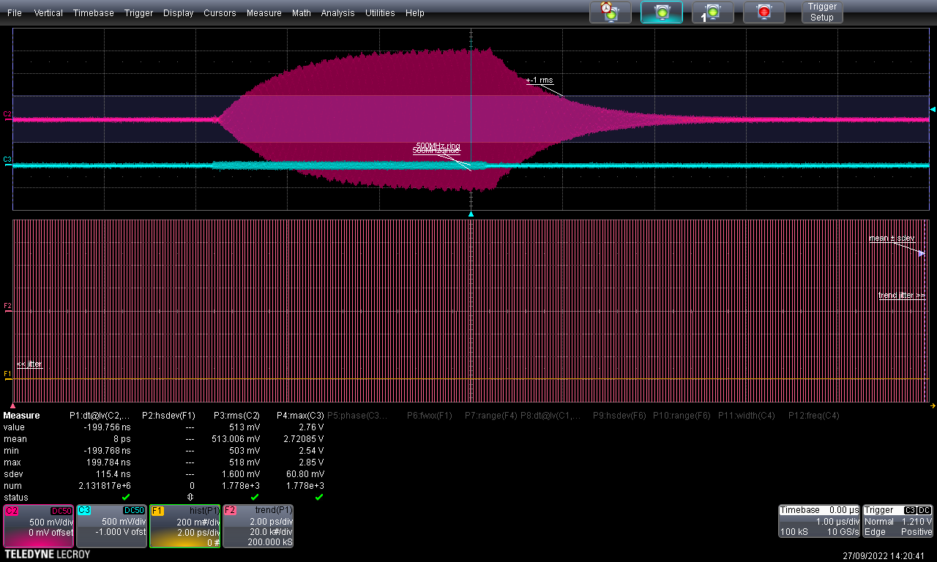
ThomX Laser PC postion in RF pulse
Laser pulse around 200ns before the end of RF signal
Fast photo diode (Laser PC) signal
Gunloop 3GHz signal
RF pulse 3µs
measurement on the Photo cathode laser optical table. (40GS/s oscilloscope)
Ch2- 3GHe gun loop signal
CH3- fast photon diode (100ps rise time) Laser PC signal
~1 hour trend (30K acquisitions)
Time scale 1µs/div

Slide 16
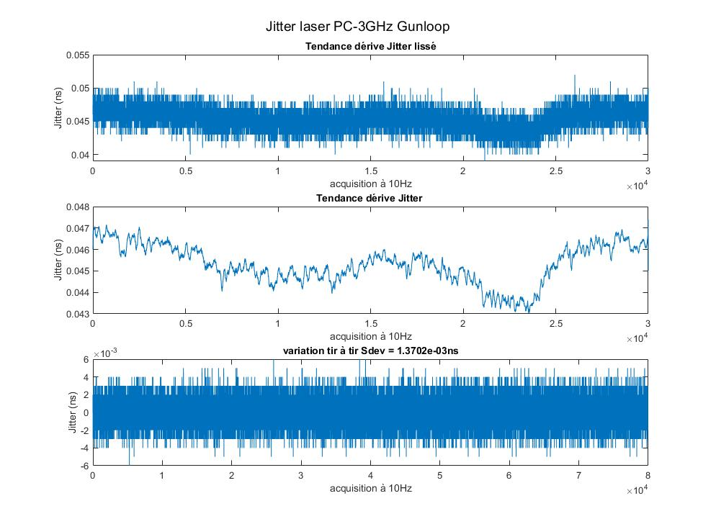
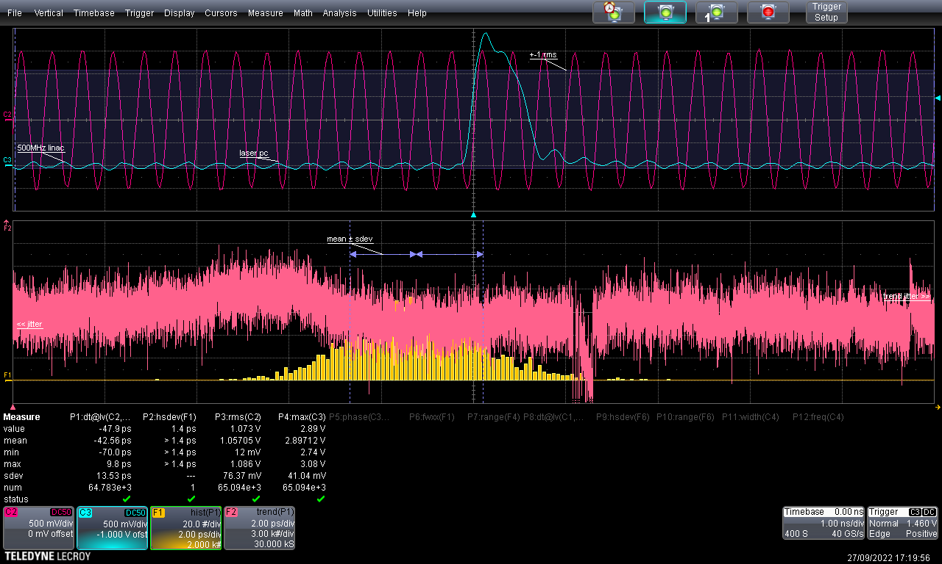
ThomX Power and phase stability (temporal zoom of firt slide)
Phase stability:
measurement on the Photo cathode laser optical table. (40GS/s oscilloscope)
Ch2- 3GHe gun loop signal
CH3- fast photon diode (100ps rise time) Laser PC signal
~1 hour trend (30K acquisitions)
Jitter analyse
Jitter sdev 1,4ps
Jitter drift 4ps
Time scale 1ns/div

Slide 17
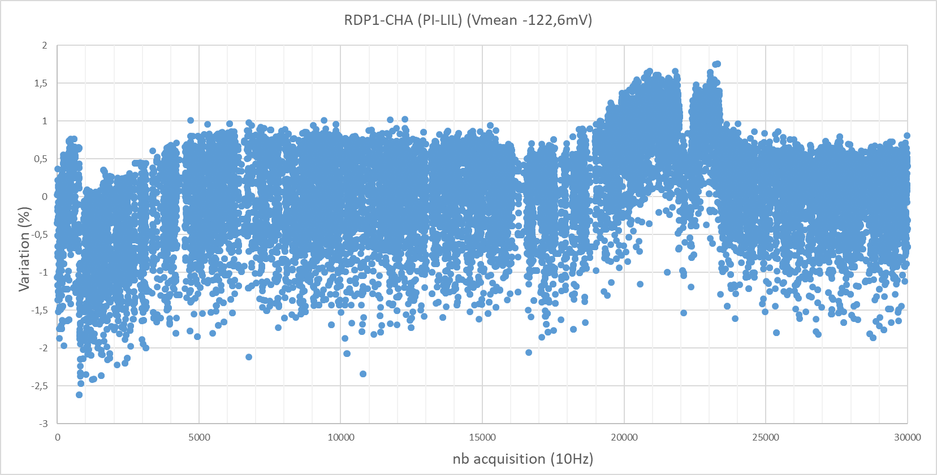
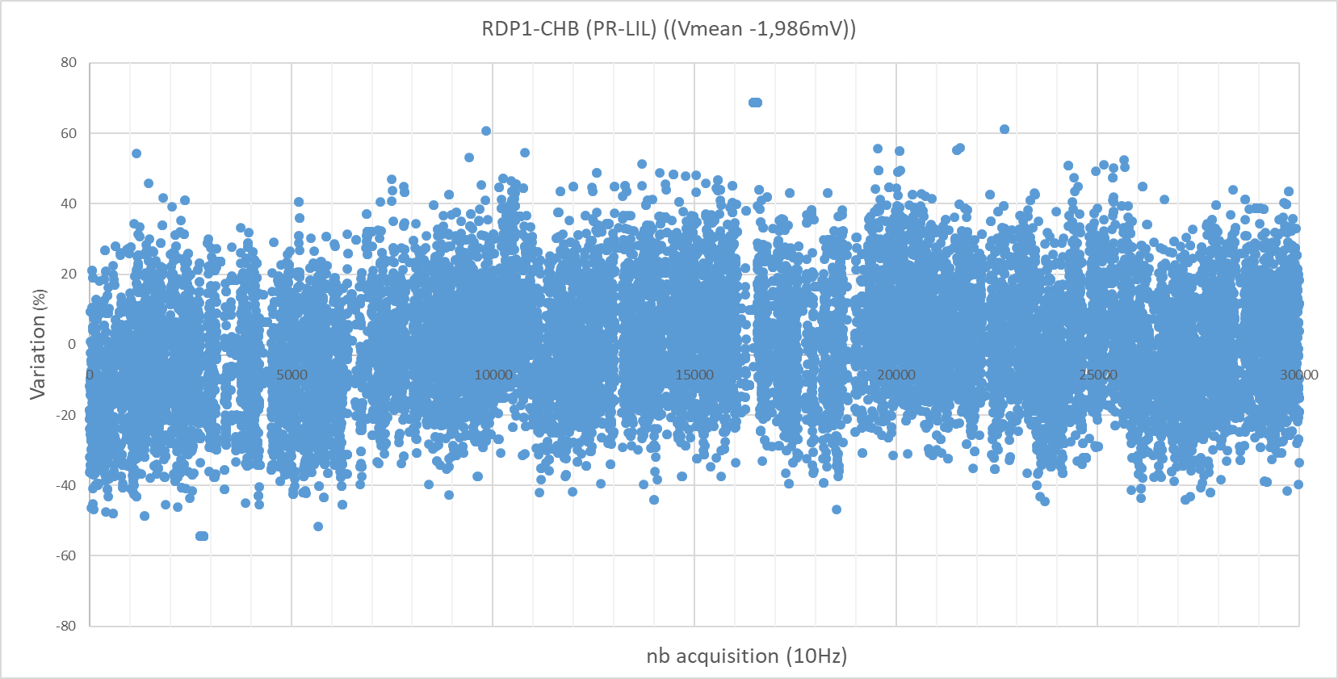
ThomX Power stability-1
Power stability:
Measurements with RF diode + redpitaya
(RF power conversion from redpitaya signal to RF power not done)
~1 hour trend (30K acquisitions)
RDP1-CHA: Power IN LIL
RDP1-CHB: Power Reflected LIL

Slide 18
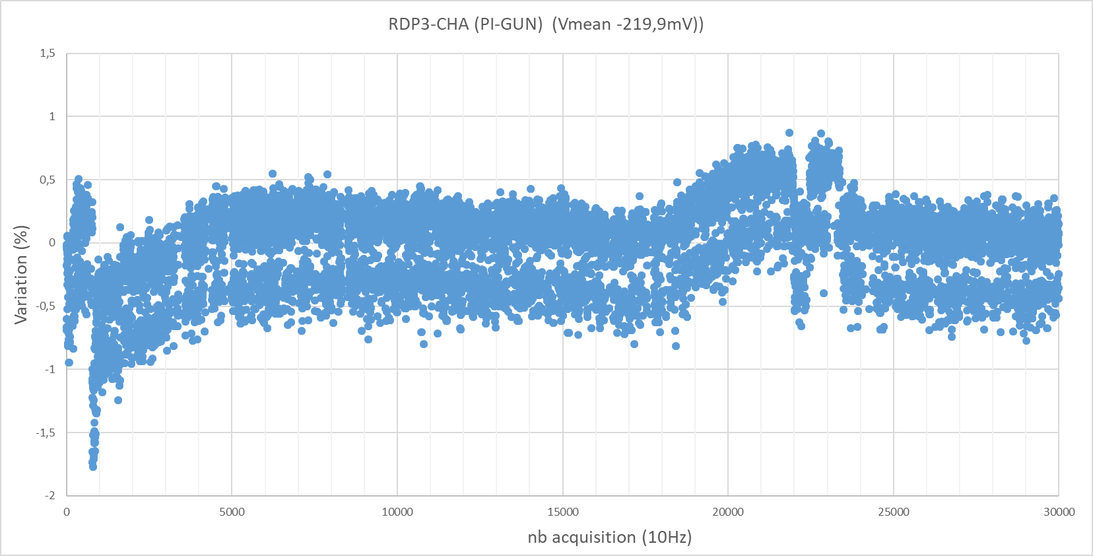
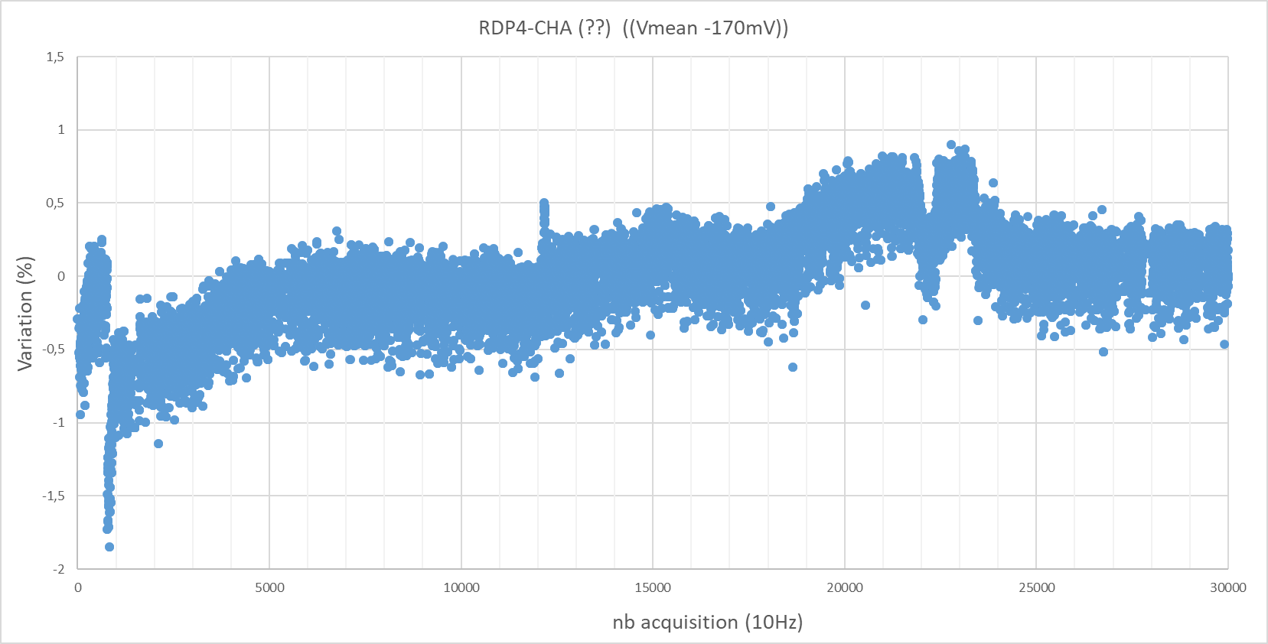
ThomX Power stability-2
Power stability:
Measurements with RF diode + redpitaya
(RF power conversion from redpitaya signal to RF power not done)
~1 hour trend (30K acquisitions)
RDP2-CHA: Power IN GUN
On Power IN GUN
POWER jump shot to shot
RDP4-CHA: Power loop GUN
On Power loop GUN
RF power IN the gun cavity
We can not see the same variation as Pin GUN

Slide 19
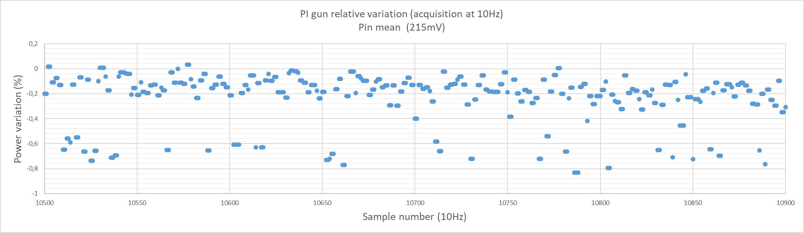
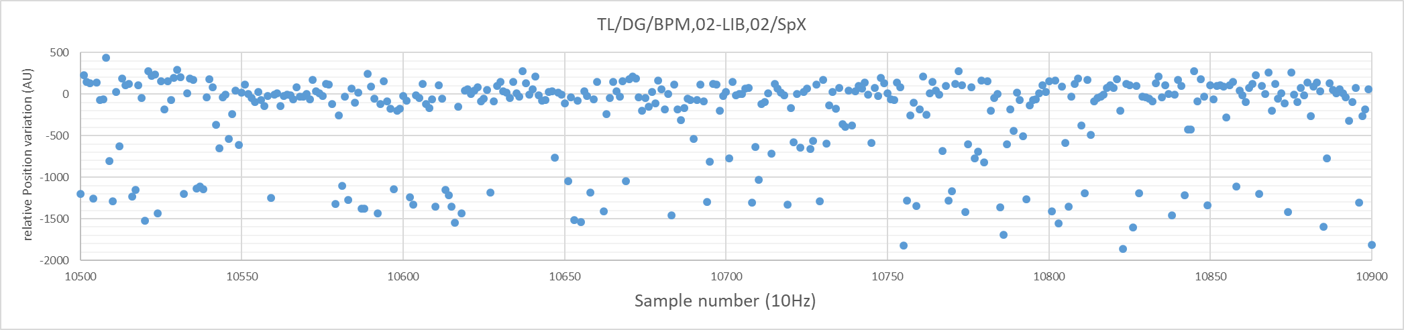
ThomX Power stability-3
Sample of 1 hour acquisition (same time for RF power and BPM)
On Power IN GUN
POWER jump shot to shot
BMP. 02 (just after dipole)
Position jump shot to shot
Correlation between RF power jump and position jump is not obvious.

Slide 20
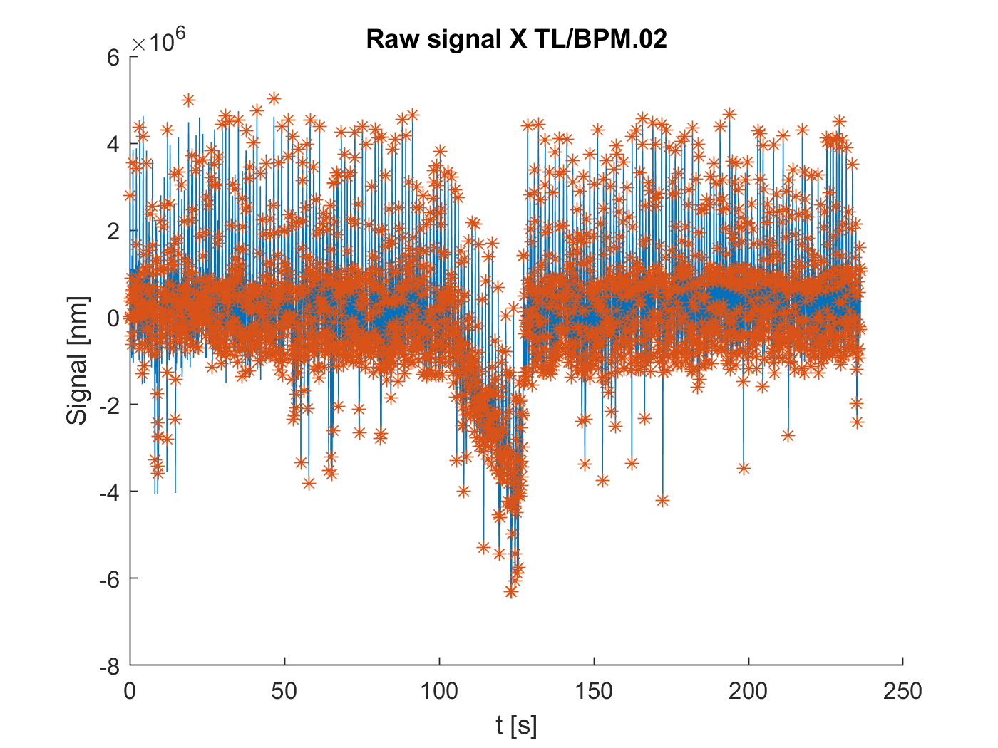
13/12/22

Slide 21
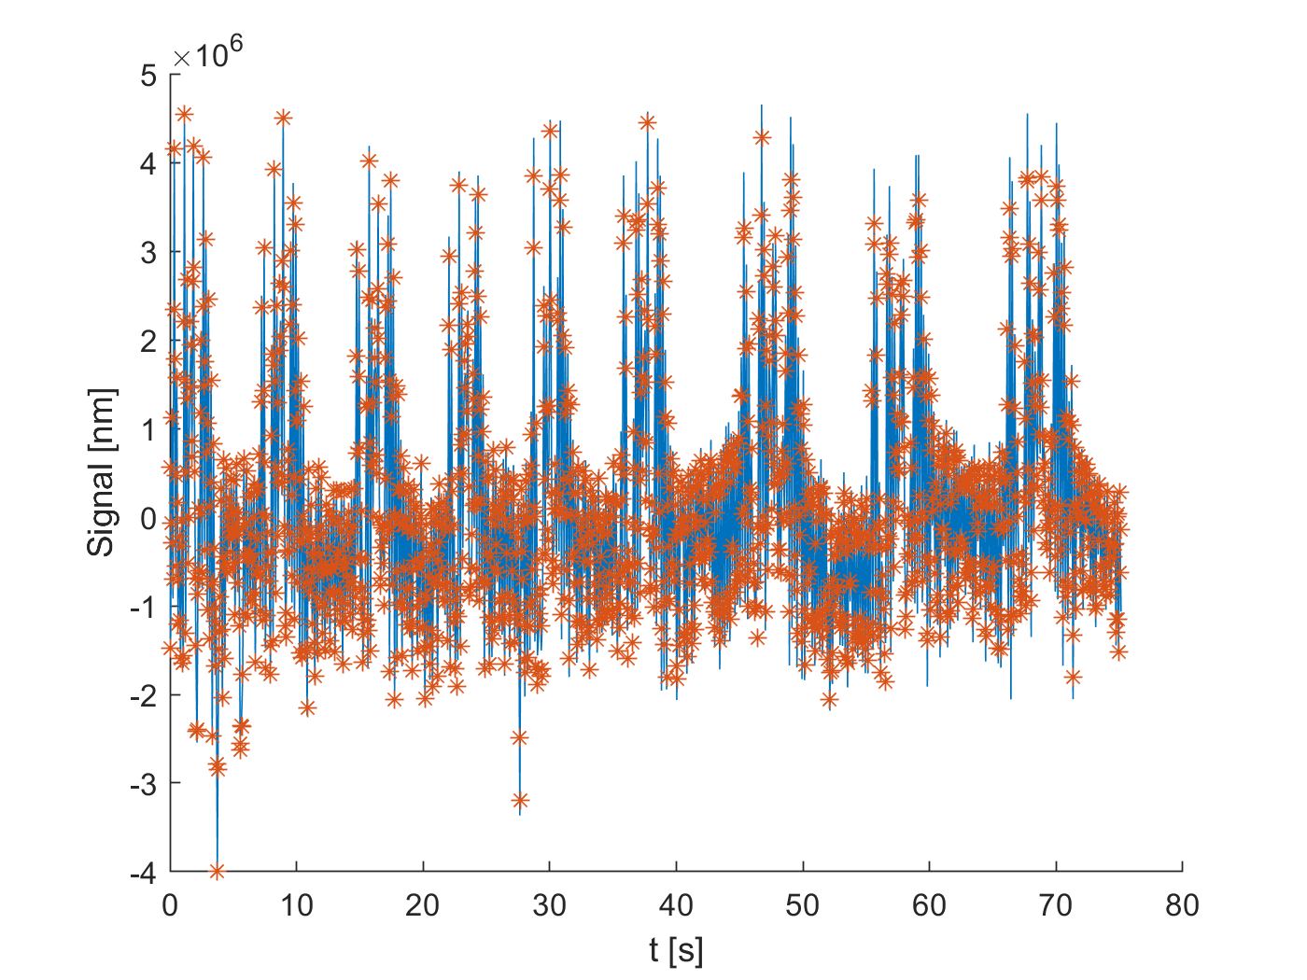
Position X TL/BPM.02
12/12/22

Slide 22
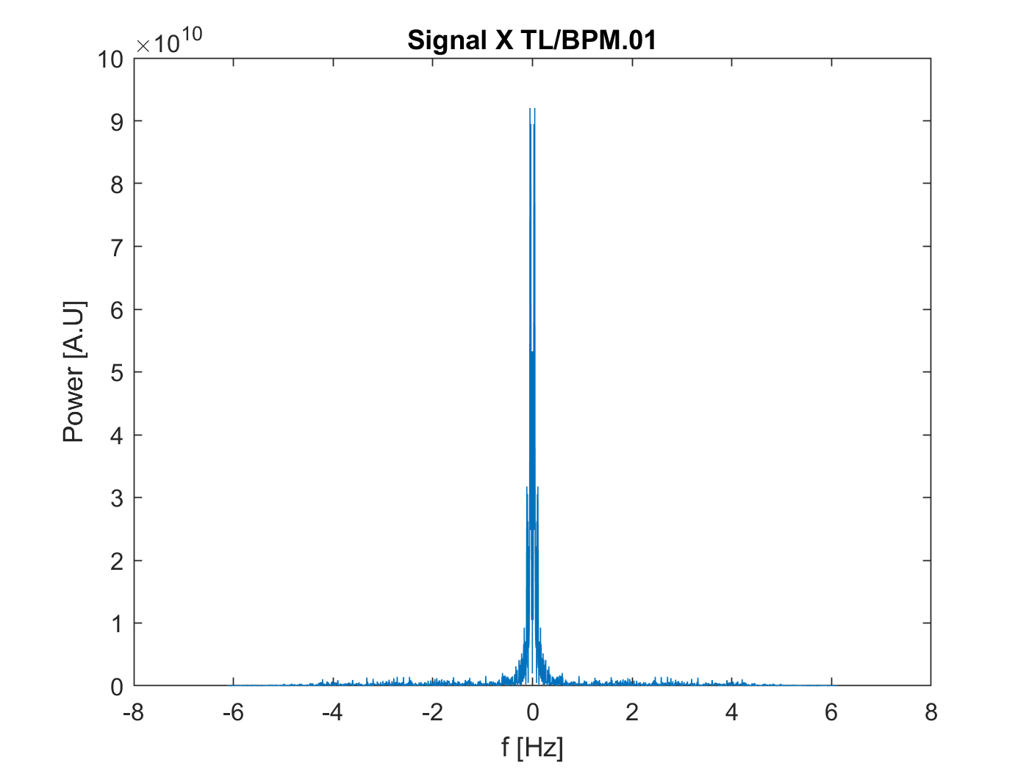
13/12/22

Slide 23
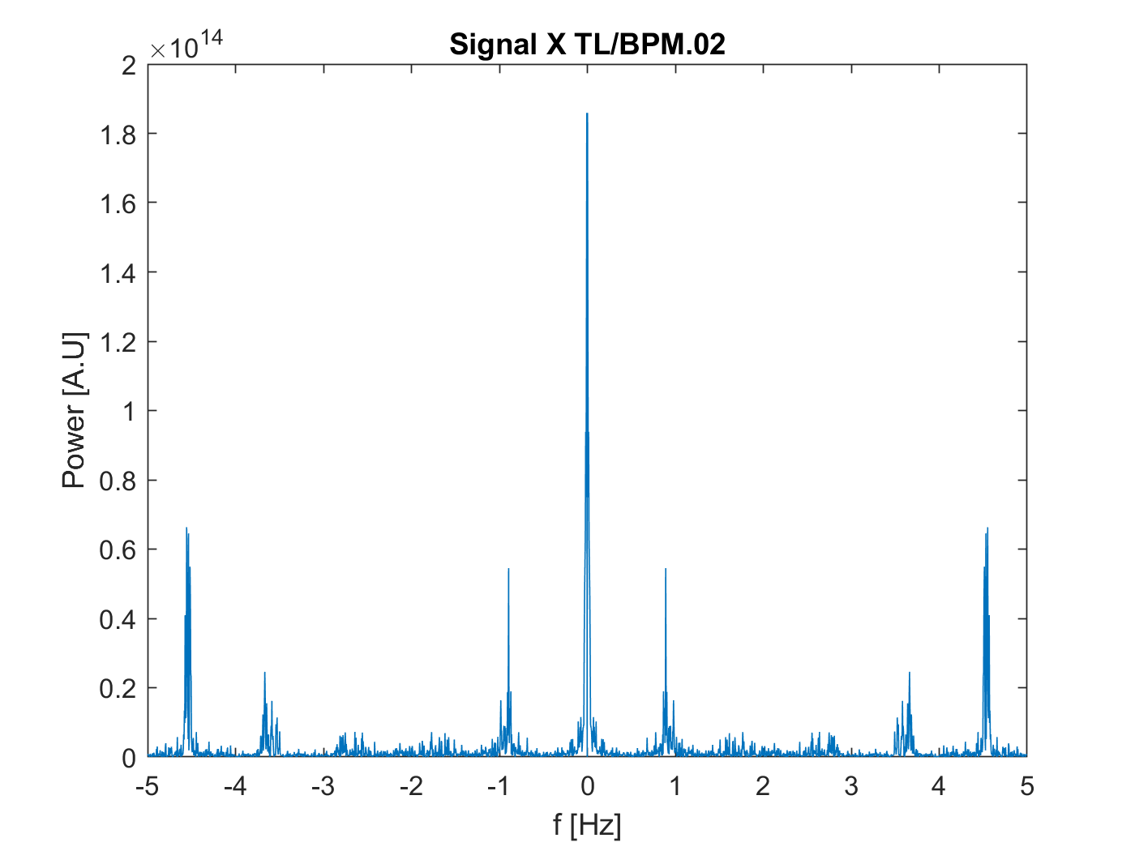
13/12/22

Slide 24
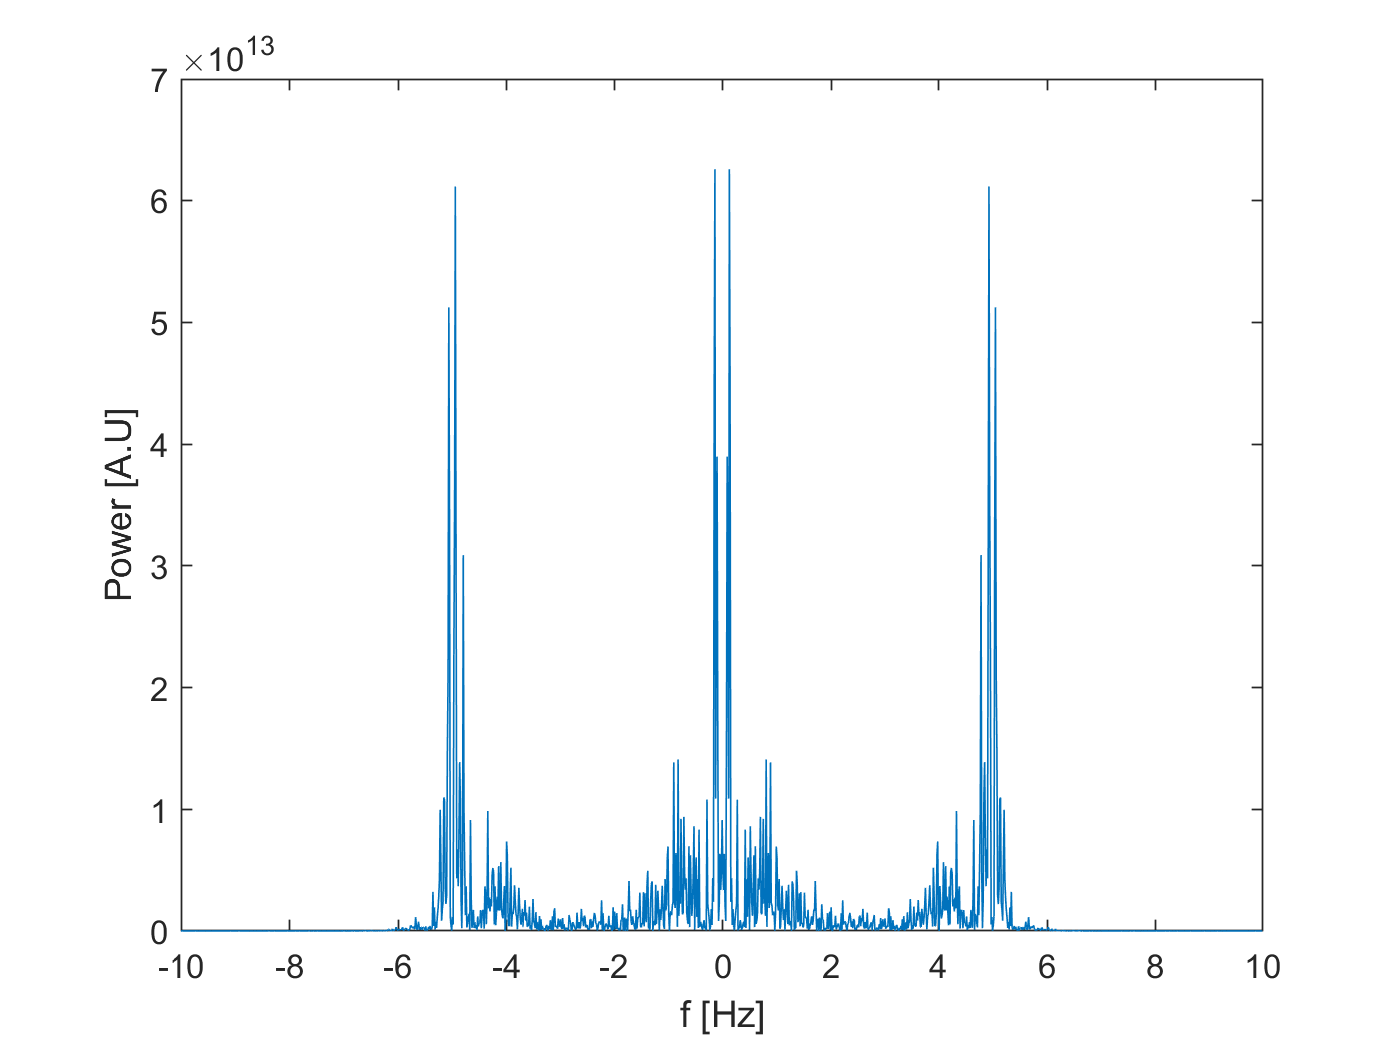
Spectrum X TL/BPM.02
16/12/22

Slide 25
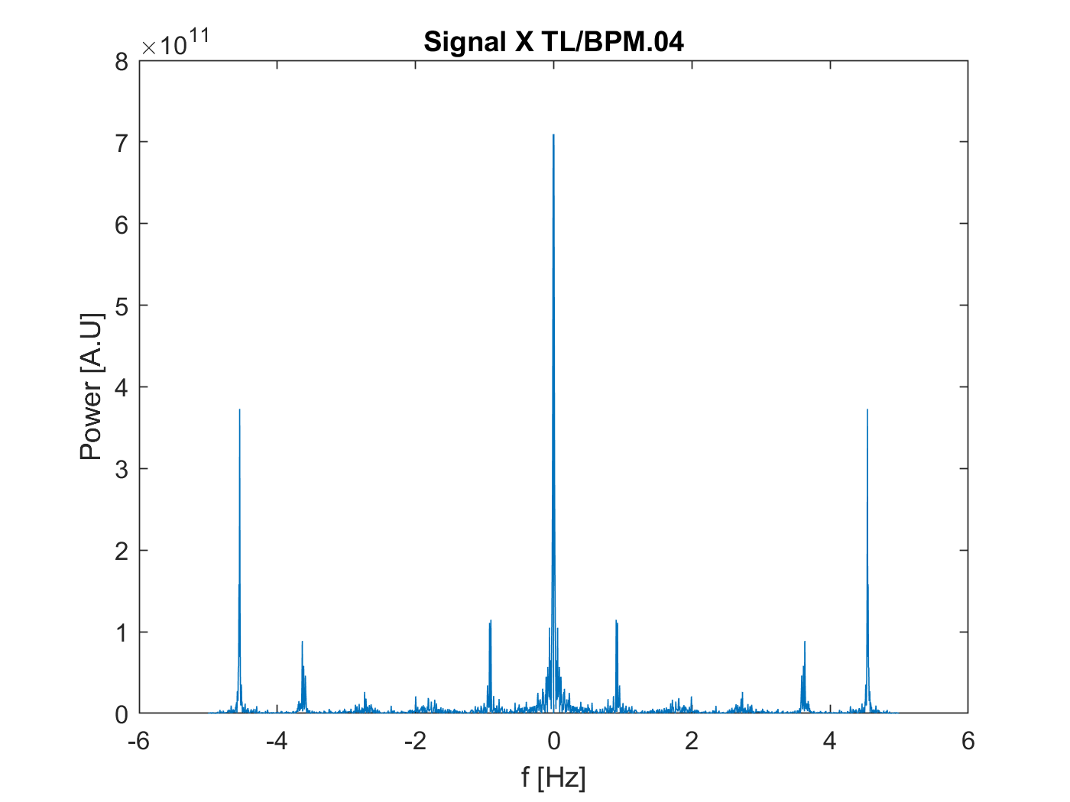
13/12/22

